Slide 1
Matrix Calculator
Made By 함중욱

Slide 2

INDEX
스케치 p.2
행렬 계산기 소개 p.3~5
코딩 p.6~17
후기 p.18
1

Slide 3
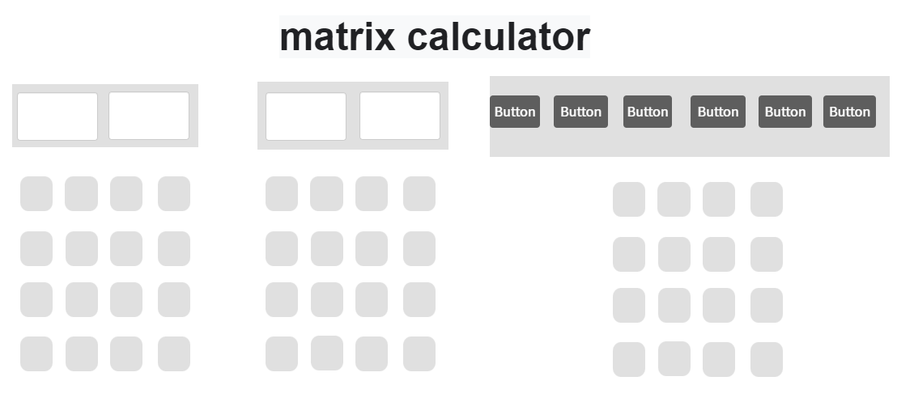
스케치
2

Slide 4
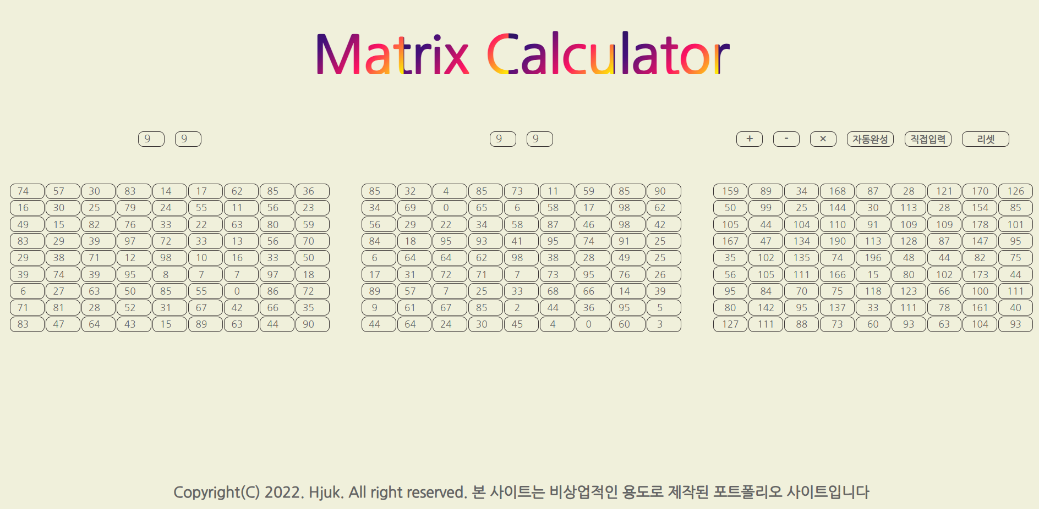

행렬 계산기 소개
전체화면
3

Slide 5
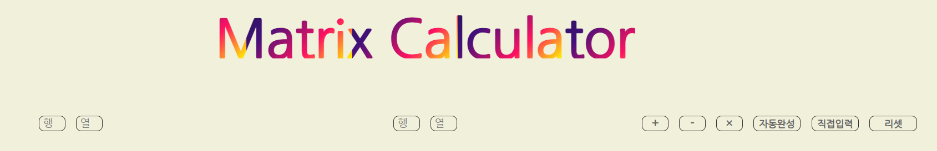
행렬 계산기 소개
이용방법
3. 자동완성: 1,2의 입력된 행과 열의 값이 1~99까지
랜덤으로 입력 됩니다.
직접입력: 입력된 행과 열의 값을 직접 입력합니다.
리셋: 1,2의 행과 열의 값을 초기화합니다.
더하기: 1,2의 행과 열의 값을 더합니다.
빼기: 1,2의 행과 열의 값을 뺍니다.
곱하기: 1,2의 행과 열의 값을 곱합니다.
1. 행과 열의 개수를 입력
1~9의 숫자 중 입력합니다.
2. 행과 열의 개수를 입력
1~9의 숫자 중 입력합니다.
4

Slide 6
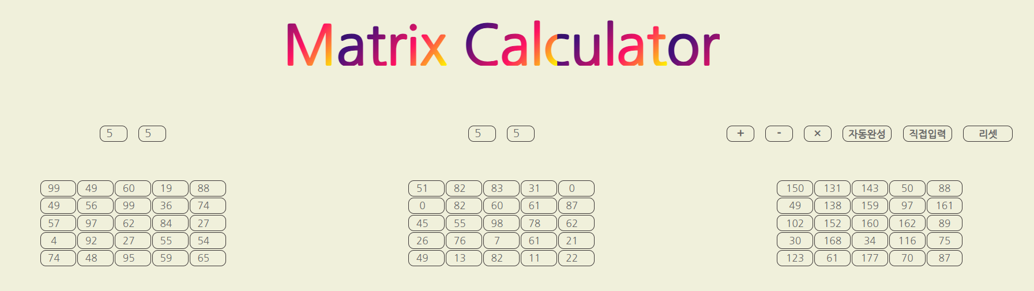
행렬 계산기 소개
이용방법
4. 행과 열의 값이 생성됩니다.
5. 행과 열의 값이 생성됩니다.
6. 좌 우의 행과 열의 값의
결과 값을 도출합니다.
5

Slide 7
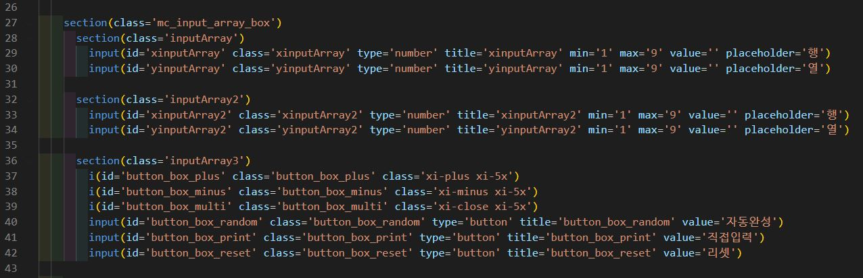
코딩
Html
좌측 행과 열의 값을
입력받기 위한 영역입니다.
우측 행과 열의 값을
입력받기 위한 영역입니다.
더하기, 빼기, 곱하기, 자동완성, 직접입력, 리셋 버튼 영역입니다.
6

Slide 8
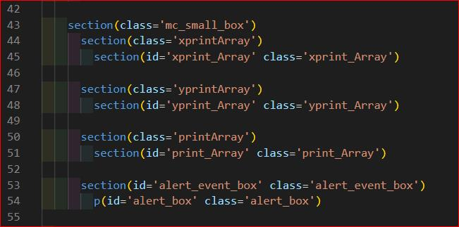
코딩
Html
좌우의 입력된 행렬의 값이
그려지는 영역입니다.
좌우의 입력된 행렬의 값을
연산 후 그려지는 영역입니다.
경고 문구를 출력하는
영역입니다.
7

Slide 9
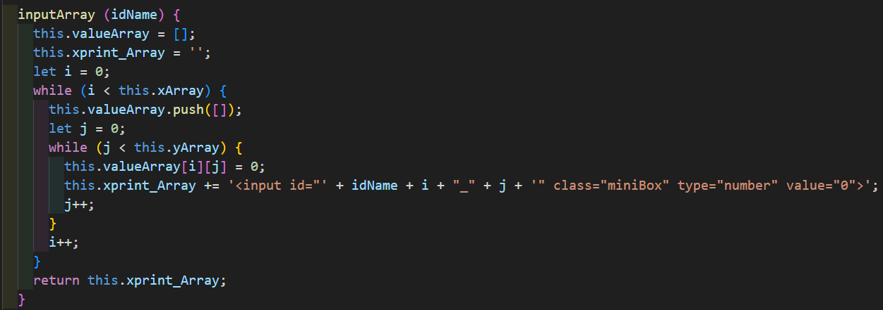
코딩
Script
직접입력 버튼 클릭 시
그려지는 행렬의 메소드입니다.
8

Slide 10
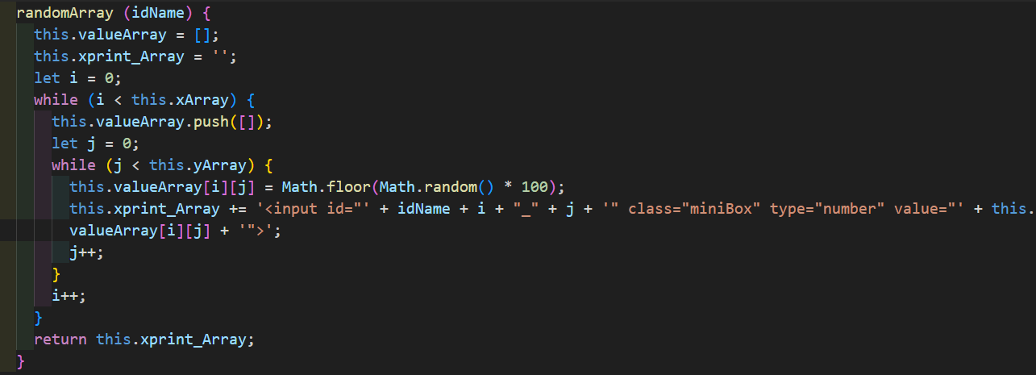
코딩
Script
자동완성 버튼 클릭 시 그려지는 배열 메소드
9

Slide 11
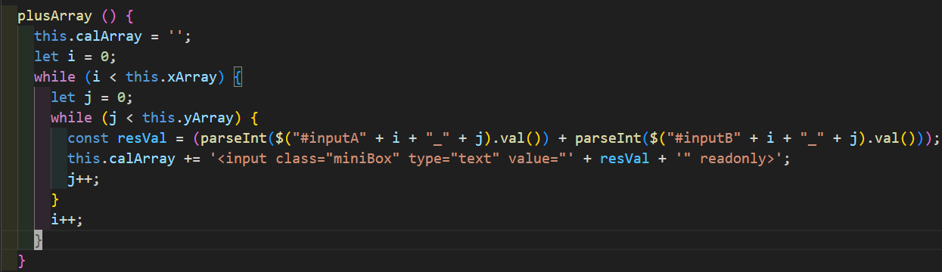
코딩
Script
두개의 배열값을 더한 결과를 보여주는 메소드
10

Slide 12
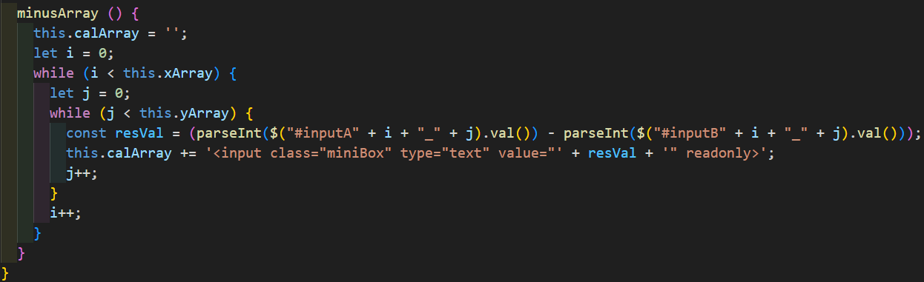
코딩
Script
두개의 배열값을 뺀 결과를 보여주는 메소드
11

Slide 13
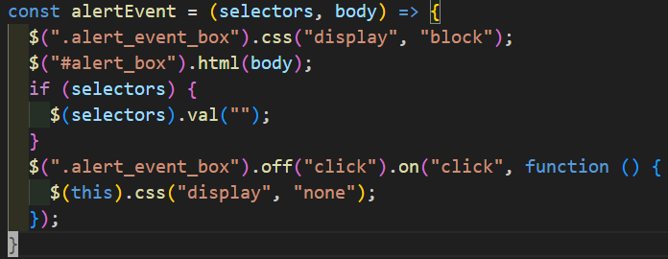
코딩
Script
배열의 입력 없이 버튼 클릭시 알럿 띄우는 메소드
12

Slide 14
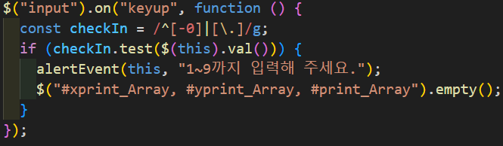
코딩
Script
좌우의 배열 숫자를 9이상 입력시 알럿을 띄우는 메소드
13

Slide 15
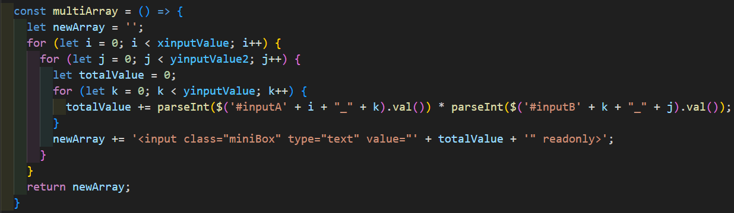
코딩
Script
곱하기 버튼 클릭 시
입력된 좌우 행렬의 값을
빼기 연산하는 영역입니다.
14

Slide 16
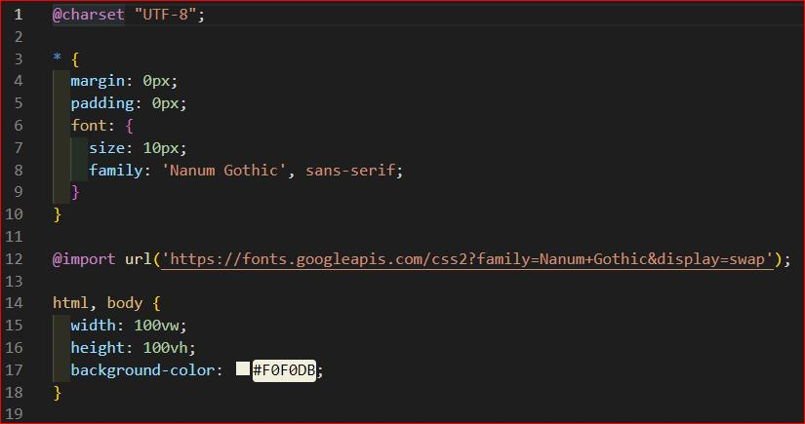
코딩
Css(Sass)
Sass를 이용하여 빠르고 간단하게 작성
전체 화면 크기 및 백그라운드 색상 지정
15

Slide 17
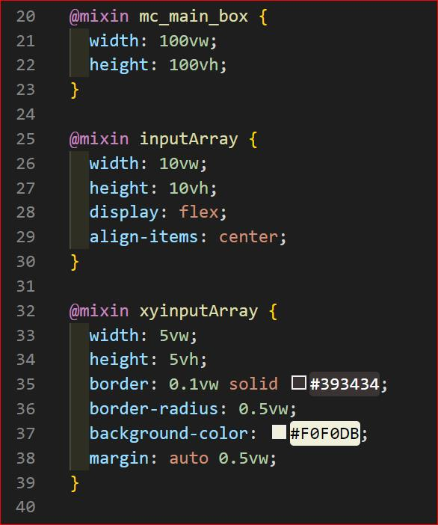
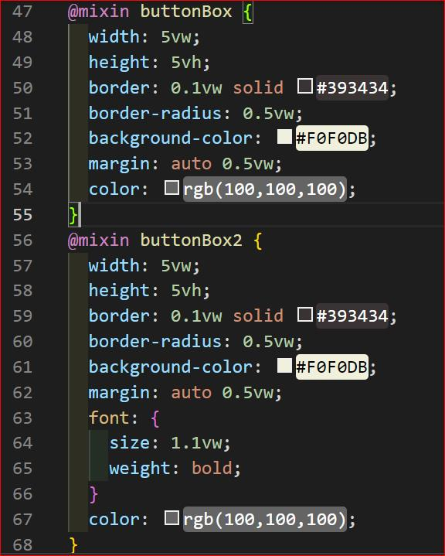
코딩
Css(Sass)
Mixin를 이용하여 빠르고 간단하게 작성
컨텐츠의 크기 폰트 크기 등을 지정
16

Slide 18
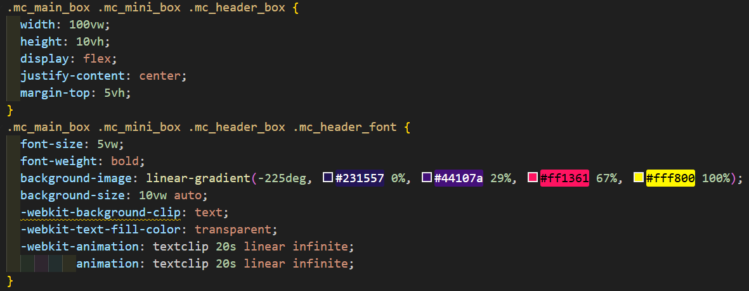
코딩
Css(Sass)
헤더 폰트의 색상 컬러 그라데이션
애니메이션 지정
17

Slide 19
후기
프로젝트를 처음 접하면서 어떤 식으로 UX/UI를 구성해야 하는지
어떤 식으로 로직을 구성해야 하는지 감이 오지 않아 힘들었고 UX/UI를 먼저 구성을 하고 많은 고민과 수정 등을 거쳐 부족하지만 완성을 하였다.
프로젝트를 진행하면서 다양한 방법의 로직을 생각해 보는 계기가 되었고 많이 미숙하지만 객체, 함수, 반복문 등의 사용에 대해 이해하는 시간이 된 것 같다
많은 시간을 들여서 프로젝트를 하였으나 아직 많은 부분이 부족하여 더 공부하여서 개선을 해야 함을 느꼈습니다.
18

